Slide 1
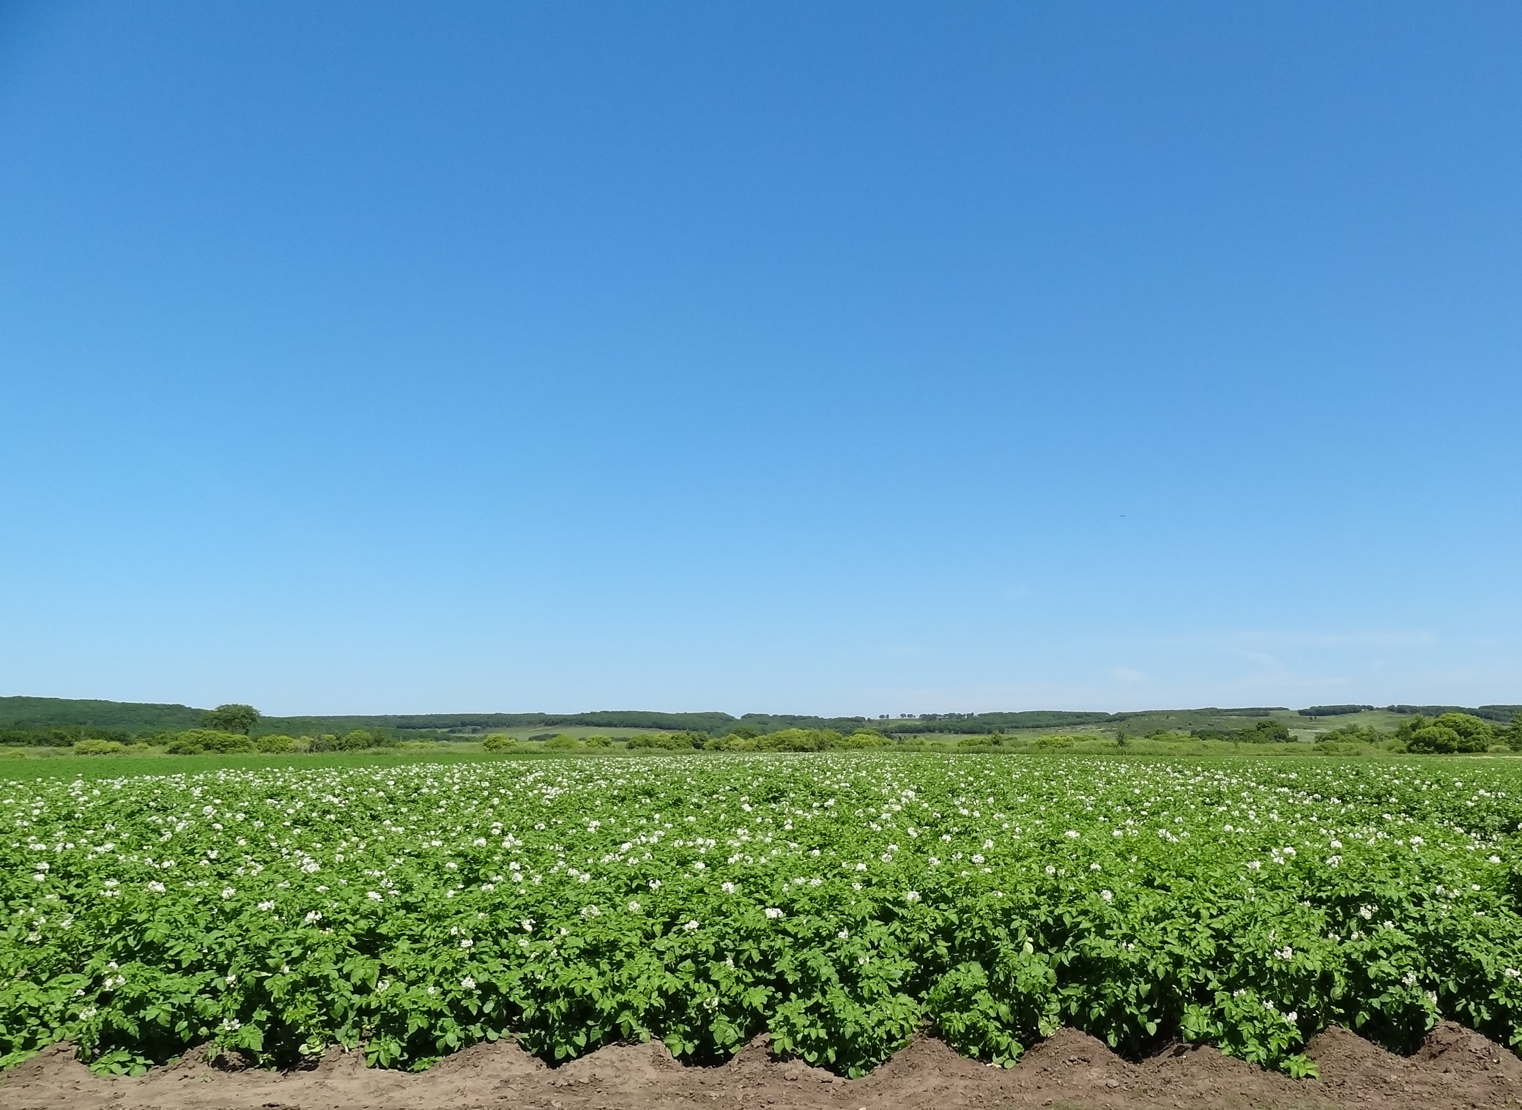
ООО «Пуциловское»
Юридический адрес:
692544, г. Уссурийск, с. Пуциловка,
ул. Ворожейкина, дом 1 Г;
тел. 8 (924) 526-60-22, e-mail: puts2007@mail.ru
Директор Виноградов Вячеслав Владимирович
1

Slide 2
ООО «Пуциловское»
Организовано в 2007 г. на базе одноименного опытно-производственного хозяйства Приморского НИИСХ. Это был крупный злитхоз по картофелю с объёмом производства элиты 1600-1800 т в год.
ООО «Пуциловское» сохранило это направление деятельности, являясь основным элитовыращивающим хозяйством в Приморском крае.
В настоящее время наряду с картофелем здесь организовано семеноводство пшеницы, ячменя, сои, выполняется работа по агроэкологическому сортоиспытанию этих культур. В хозяйстве большое внимание уделяется соблюдению севооборотов, применению эффективных схем защиты растений от сорняков, болезней и вредителей.
ФГБНУ «ФНЦ агробиотехнологий
Дальнего Востока им. А.К. Чайки»
Образован в 2018 г. путем присоединения к Приморскому научно-исследовательскому институту сельского хозяйства Приморской плодово-ягодной опытной станции, Приморской научно-исследовательской опытной станции риса.
Всего за годы проведения селекционно-опытных работ, начиная с 20 –х годов ХIХ века, научными сотрудниками выведено и предложено производству более 70 сортов сельскохозяйственных культур, в том числе
с 1976 г. – 52 сорта.
Выполняется большая работа по семеноводству. Ежегодно производится около 600 т оригинальных семян.
ООО «Малое инновационное предприятие Дальневосточный центр
селекции и семеноводства картофеля» (ООО МИП ДВЦССК)
Образовано в 2018 г. Учредители: ООО «Пуциловское» и ФГБНУ «ФНЦ агробиотехнологий Дальнего Востока
им. А.К. Чайки».
Основные направления деятельности:
Выполнение прикладных научно-исследовательских работ.
Популяризация и внедрение завершенных научно-исследовательских разработок.
Практическое применение результатов интеллектуальной деятельности на основе лицензионных договоров.
Выполнение работ по оригинальному и элитному семеноводству картофеля, сои, зерновых культур с целью снабжения высококачественным семенным материалом сельcкохозяйственных товаропроизводителей различных форм собственности.
2

Slide 3
В своей деятельности в области семеноводства ООО «Пуциловское» и ООО МИП ДВЦССК руководствуется следующими документами:
Федеральный закон от 17.12.1997 № 149-ФЗ «О семеноводстве»
(с изменениями и дополнениями)
Устанавливает правовую основу деятельности по производству, заготовке,
обработке, хранению, реализации, транспортировке и использованию семян сельскохозяйственных и лесных растений, а также организации и проведения сортового и семенного контроля.
«Гражданский кодекс Российской Федерации. Часть четвертая» (2006 г.)
Статья 1409. На территории Российской Федерации признается исключительное право на селекционное достижение, удостоверенное патентом.
Государственный реестр охраняемых селекционных достижений
Государственный реестр селекционных достижений, допущенных к использованию
ГОСТ 33996-2016. Картофель семенной. Технические условия и методы определения качества Дата введения – 01.01.2018.
Положение о порядке проведения сертификации семян сельскохозяйственных и лесных растений (2015 г.)
Порядок реализации и транспортировки партий семян сельскохозяйственных растений (2017 г.)
Технологический процесс производства оригинального, элитного и репродукционного семенного картофеля (практическое руководство; 2017 г.)
3

Slide 4
ООО «Пуциловское» – Лицензиат
в отношении использования сортов:
Картофель Дачный*
Картофель Жуковский ранний **
Картофель Казачок *
Картофель Метеор **
Картофель Смак *
Картофель Янтарь *
Соя Муссон *
Соя Приморская 4 *
Соя Приморская 96 *
Ячмень яровой Восточный *
* - Лицензиар – ФГБНУ «ФНЦ Агробиотехнологий Дальнего Востока им. А.К. Чайки
** - Лицензиар – ФГБНУ ВНИИКХ им. А.Г. Лорха.
4

Slide 5
ООО «Малое инновационное предприятие Дальневосточный центр
селекции и семеноводства картофеля» (ООО МИП ДВЦССК)
ЛИЦЕНЗИАТ в отношении использования сортов:
Картофель Дачный*
Картофель Жуковский ранний **
Картофель Казачок *
Картофель Метеор **
Картофель Смак *
Картофель Янтарь *
Соя Муссон *
Ячмень яровой Восточный *
* - Лицензиар – ФГБНУ «ФНЦ Агробио-технологий Дальнего Востока им. А.К. Чайки
** - Лицензиар – ФГБНУ ВНИИКХ им. А.Г. Лорха.
ОРИГИНАТОР сортов:
Картофель Адретта
Картофель Дачный
Картофель Жуковский ранний
Картофель Импала
Картофель Казачок
Картофель Латона
Картофель Метеор
Картофель Ред Скарлетт
Картофель Сантэ
Картофель Смак
Картофель Янтарь
Соя Муссон
Ячмень яровой Восточный
5

Slide 6
Основные элементы технологического процесса производства семенного картофеля в ООО «МИП Дальневосточный центр селекции и семеноводства картофеля» и ООО «Пуциловское»
ФГБНУ ВНИИКХ
Приобретение пробирочных растений в Банке здоровых
сортов картофеля
ООО «МИП Дальневосточный
центр селекции и семеноводства
картофеля»
Производство мини-клубней
в весенне-осенних теплицах
Микроклональное размножение растений в ФНЦ Биоразнообразия ДВО РАН
(г. Владивосток)
Первое полевое поколение
Контроль качества в Испытательной лаборатории ФГБНУ «ФНЦ агробиотехнологий Дальнего Востока
им. А.К. Чайки»
Супер-суперэлита
ООО «Пуциловское»
Суперэлита
Протокол
испытаний
Сертификат
Сертификат
Элита
Сертификат
Филиал ФГБУ «Россельхозцентр» по Приморскому краю
Реализация семеноводческим хозяйствам и другим потребителям
6

Slide 7
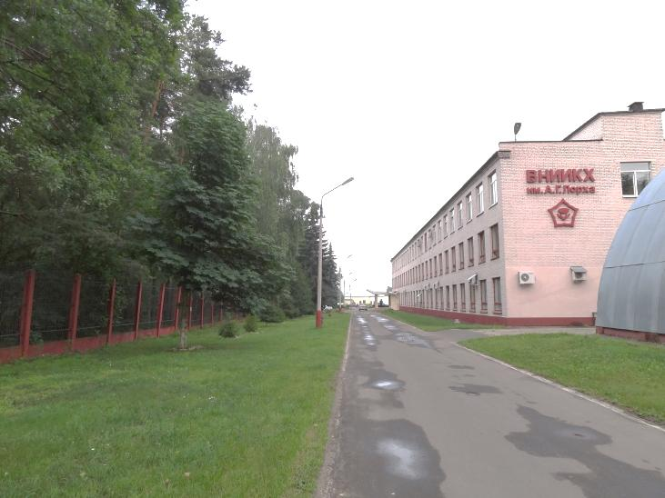
В Банке здоровых сортов картофеля ФГБНУ ВНИИКХ
в 2019 г. приобретены сертифицированные пробирочные
растения 8 сортов картофеля
7

Slide 8
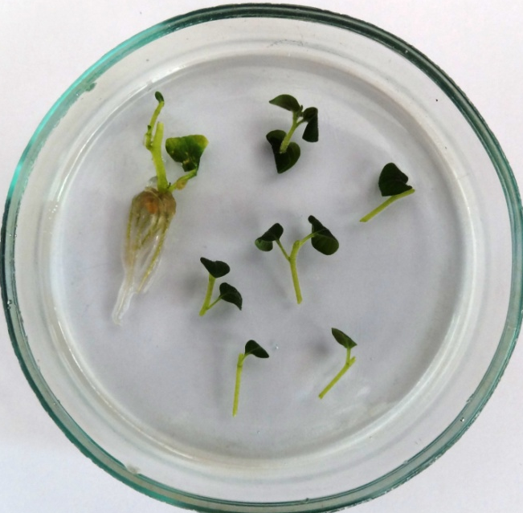
Микроклональное размножение растений выполняется в ФНЦ Биоразнообразия ДВО РАН (г. Владивосток)
8

Slide 9
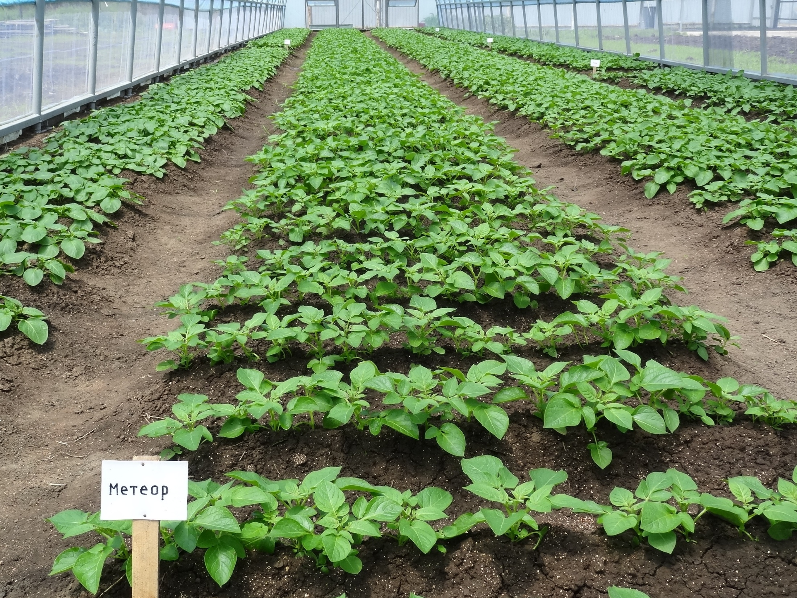
Для получения мини-клубней используются
комбинированные теплицы (плёнка + москитная сетка)
8
9

Slide 10
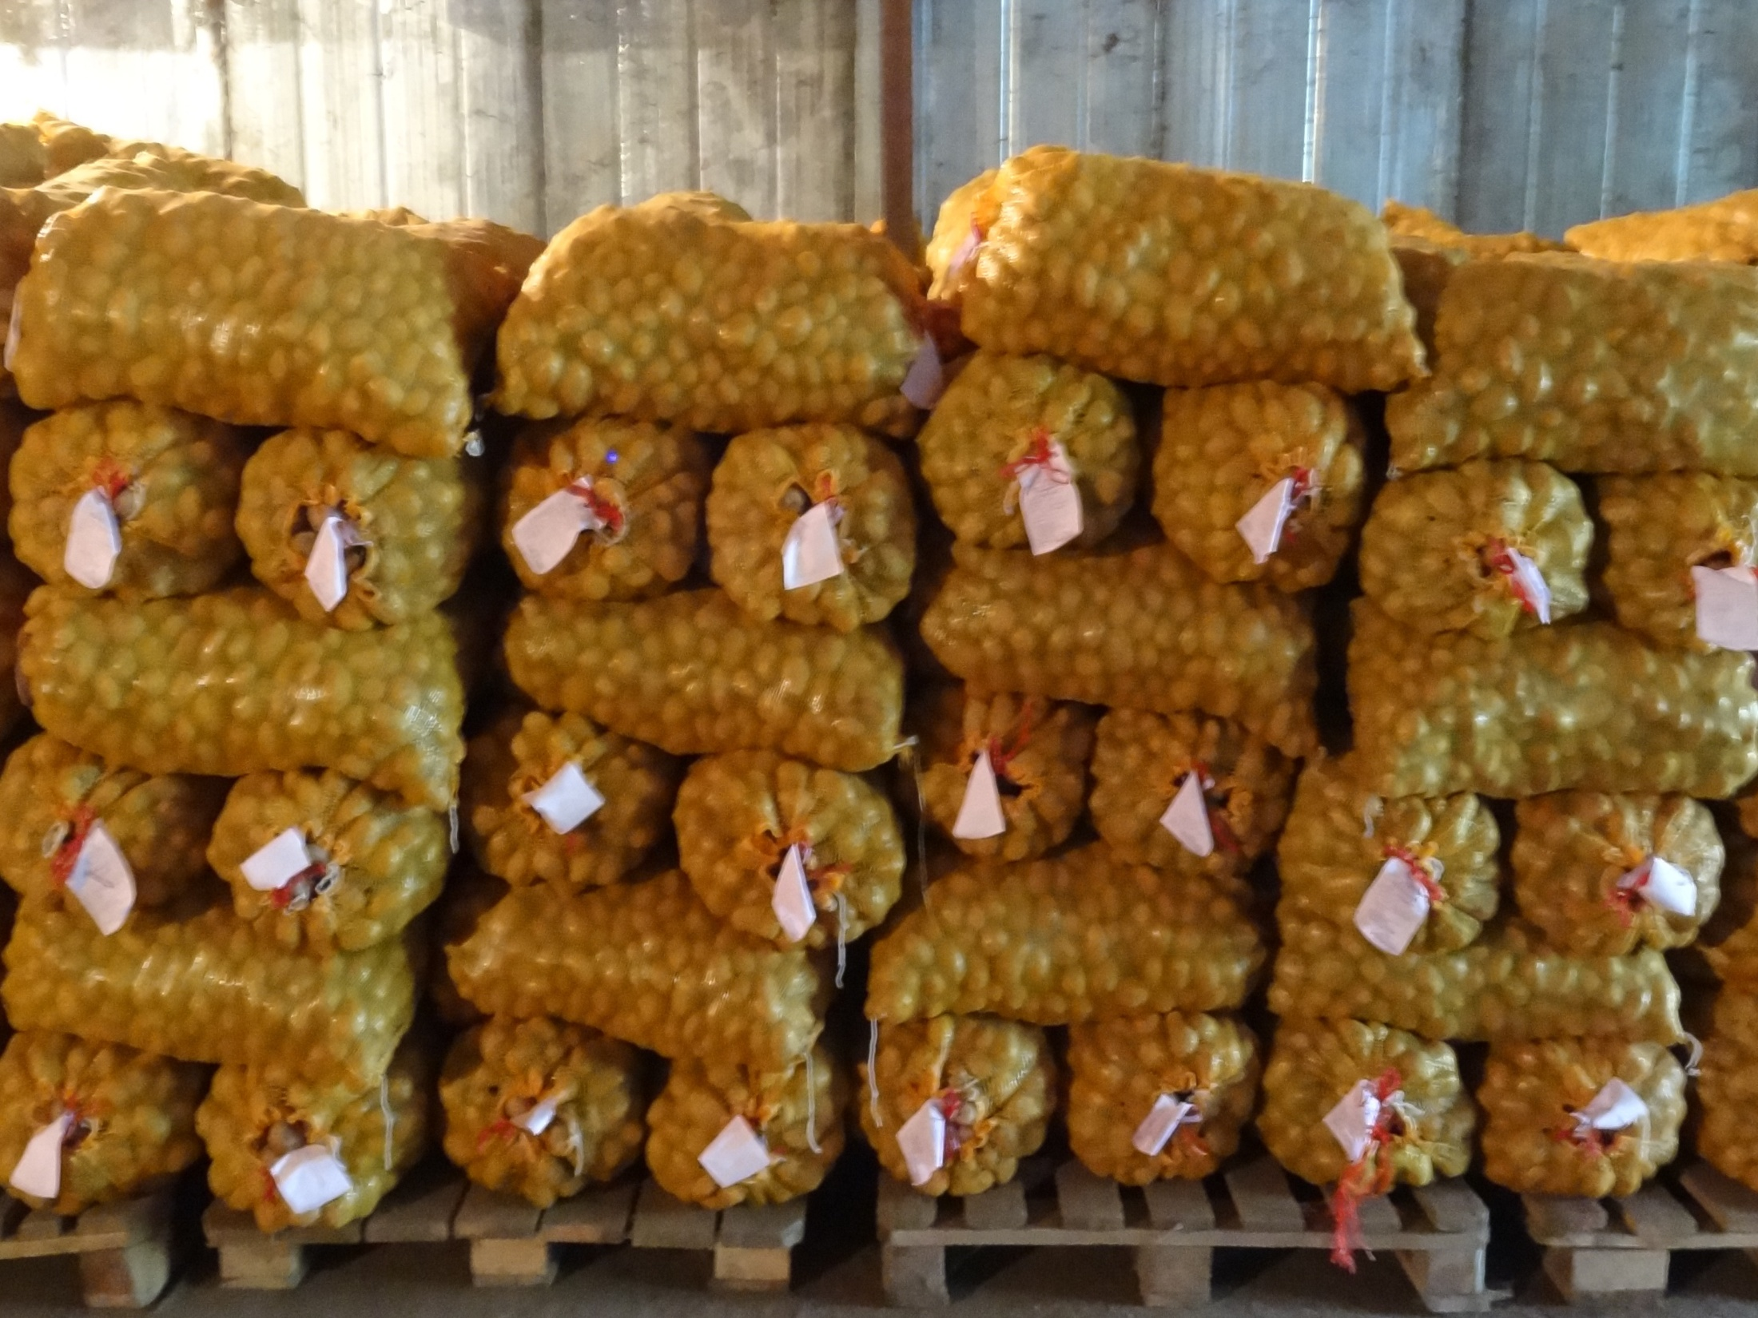
Контроль качества семенного материала осуществляется
в Испытательной лаборатории ФГБНУ «ФНЦ агробиотехнологий
Дальнего Востока им. А.К. Чайки»
Совместная деятельность ООО «Пуциловское» и ООО «Малое
инновационное предприятие Дальневосточный центр селекции и семеноводства картофеля» позволяет получать качественный семенной материал различных категорий и классов
В 2018 году произведено:
113 т оригинального семенного картофеля класса супер-суперэлита
210 т элитного семенного картофеля класса суперэлита
520 т элитного семенного картофеля класса элита
В 2019 году заявлено на сертификацию
150 т оригинального семенного картофеля класса супер-суперэлита
296 т элитного семенного картофеля класса суперэлита
1010 т элитного семенного картофеля класса элита
Приказом ФГБУ «Россельхозцентр» от 27 апреля 2018 г. № 87-ОД лаборатория диагностики болезней картофеля ФГБНУ «Приморский НИИСХ» (в 2018 г. реорганизован в «ФНЦ агробиотехнологий Дальнего Востока им. А.К. Чайки») уполномочена в качестве Испытательной лаборатории в Системе добровольной сертификации «Россельхозцентр».
Испытательная лаборатория имеет право:
-отбирать пробы;
-проводить анализы по оценке качества семенного картофеля для целей сертификации, в том числе лабораторное тестирование листовых и клубневых проб на скрытую зараженность вирусной и бактериальной инфекцией с использованием метода иммуноферментного анализа;
-оформлять протокол испытаний.
10
10

Slide 11
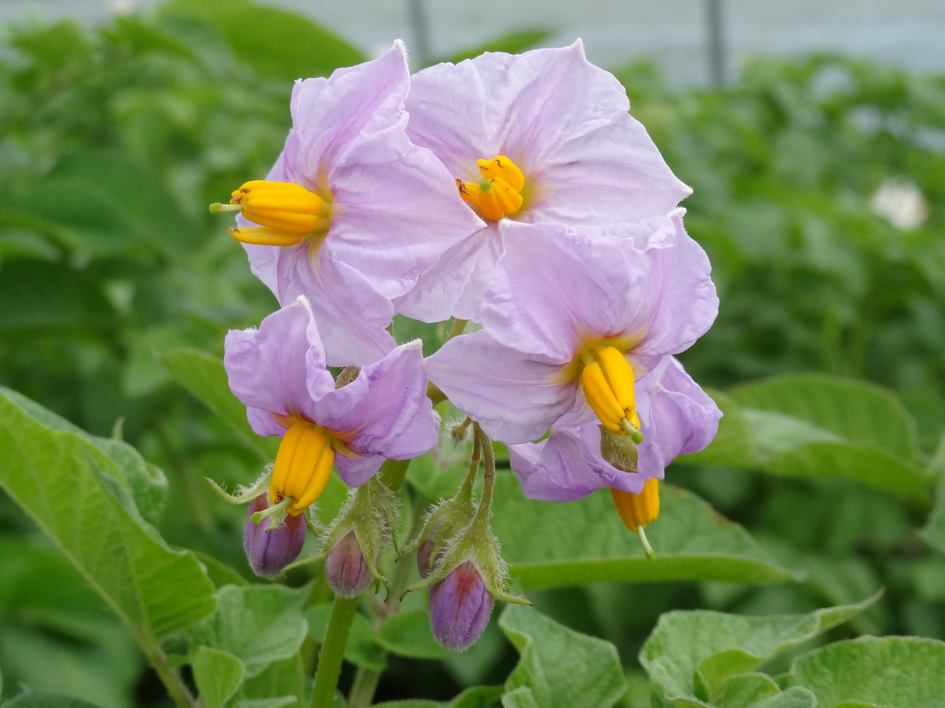
Спасибо за внимание!
11

